Slide 1

第五章
JavaBean在JSP中的使用

Slide 2



回顾
提问
JavaBean是什么？
JavaBean的编写规范?
JavaBean的属性?
JSP和JavaBean结合起来优点？
JSP标准动作标签有哪些？如何使用？

Slide 3

上机任务
JSP与JavaBean实现用户登录

Slide 4

训练技能点
巩固JDBC连接数据库
掌握JavaBean相关概念，并封装业务逻辑
掌握JSP标准动作标签

Slide 5
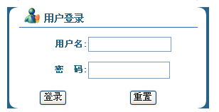
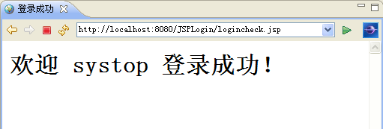
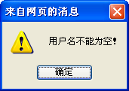
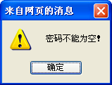
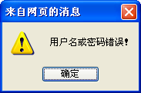
任务说明
用户登录，网站开发常见功能之一，其业务逻辑简单。登录时，需要用户输入用户名和密码。验证正确后，跳转到登录成功页面，显示“欢迎XX登录成功！”；错误则跳转到登录页面，并提示“用户名或密码错误”。对于输入用户名和密码需进行非空验证。

Slide 6
掌握要点
使用JDBC连接Oracle数据库
创建登录用户JavaBean，封装用户名、密码属性和验证用户登录方法
使用JSP标准动作标签<jsp:useBean>、<jsp:setProperty>、<jsp:getProperty>等

Slide 7
实现思路
(1) 创建数据库
(2) 使用JDBC连接Oracle数据库
(3) 创建登录用户JavaBean，封装用户名、密码和错误信息属性，创建login方法验证用户登录
(4) 创建JSP页面并进行页面布局，添加JavaScript脚本验证
(5) 在JSP页面调用JavaBean，实现用户登录功能

Slide 8
步骤一
由需求可知，登录用户信息包括：用户名和密码。其输入输出设计如下：
项目 | 数据类型 | I/O | 要求
 |  |  | 必填/必显 | 范围
用户名 | 字符 | I | √ | 必添
密码 | 字符 | I | √ | 必添

Slide 9
步骤一
数据库表结构设计
表名 | t_users
主键 | username
序号 | 字段名称 | 字段说明 | 类型 | 位数 | 属性
1 | username | 用户名 | Varchar2 | 100 | 主键
2 | userpassword | 密码 | Varchar2 | 100 | 非空

Slide 10
步骤二
public class DBConnection {
//数据库连接字符串
private final static String URL="jdbc:oracle:thin:@localhost:1521:xe";
//数据库登录用户名
private final static String USERNAME = "scott";
//登录密码
private final static String PASSWORD = "tiger";
/**
* 获得数据库连接
* @return 数据库连接对象
*/
public static Connection getConnection(){
Connection con = null;
try {
Class.forName("oracle.jdbc.driver.OracleDriver");
con = DriverManager.getConnection(URL, USERNAME, PASSWORD);
} catch (ClassNotFoundException e) {
...
}
return con;
}
}
在项目中创建cn.com.systop.l02.connection包，在其中添加数据库连接DBConnection类

Slide 11
步骤三
在项目中创建cn.com.systop.l02.javabean包，在其中添加名为UserBean的登录用户Javabean，先封装用户名、密码和错误信息三个属性，并生成get/set方法
public class UserBean {
private String userName; //用户名
private String userPassword;//密码
private String error; //错误信息 空表示用户名密码正确，非空则用户名密码错误
/****以下为属性对应的get/set方法****/
}

Slide 12
步骤三
创建login方法，验证用户登录
login方法代码展示

Slide 13
步骤四
创建JSP页面
  登录页面（login.jsp）
    页面布局
    JavaScript脚本验证
login.jsp页面代码展示

Slide 14
步骤五
<body>
<!-- 调用UserBean -->
<jsp:useBean id="loginUser" class="cn.com.systop.l02.javabean.UserBean" scope="request"></jsp:useBean>
<!-- 给UserBean属性赋值 -->
<jsp:setProperty name="loginUser" property="*"/>
<!-- 登录验证 -->
<%
if(loginUser.login()){
%>
<jsp:forward page="success.jsp"></jsp:forward>
<%
}else{
%>
<jsp:forward page="login.jsp"></jsp:forward>
<%
}
%>
</body>
登录数据验证页面logincheck.jsp
共性问题讲解、规范代码展示

Slide 15
步骤五
登录成功页面（success.jsp）
登录失败信息显示，在login.jsp添加如下代码：
<jsp:useBean id="loginUser" class="cn.com.systop.l02.javabean.UserBean" scope="request"></jsp:useBean>
<h1>欢迎 <jsp:getProperty name="loginUser" property="userName"/> 登录成功！</h1>
<jsp:useBean id="loginUser" class="cn.com.systop.l02.javabean.UserBean" scope="request"></jsp:useBean>
<%
if(loginUser.getError() != null){
out.print("<script type=\"text/javascript\">alert(\"用户名或密码错误！\");</script>");
}
%>

Slide 16
总结
本次上机总结

Slide 17
作业
使用JSP与JavaBean实现论坛注册用户全部查询功能，用户信息包括：用户编号、用户名和邮箱。进入用户查询页面，在页面上以列表形式显示所有用户信息。

Slide 18
Thank You!

